Slide 1



Рейтинг школьных событий глазами учеников
МБОУ
АСОШ
№ 2
248
209

Slide 2
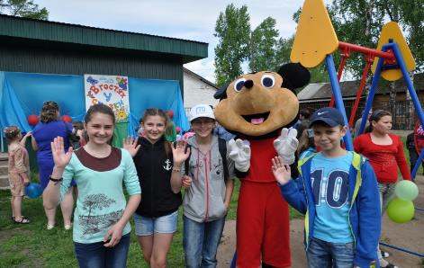
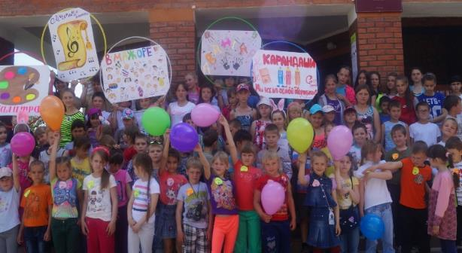
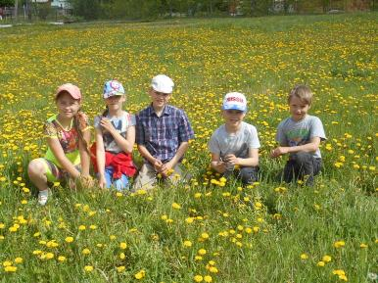
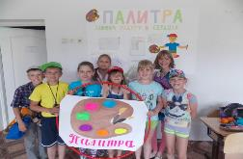

X место – летняя образовательная программа «Академия искусства»
75

Slide 3

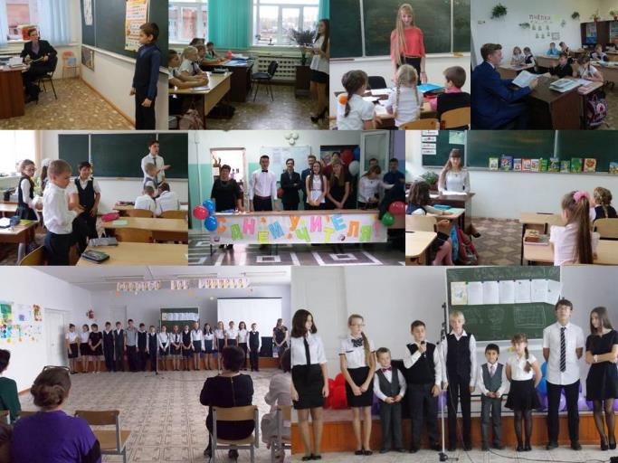


IX место – день школьного самоуправления
75

Slide 4


VIII место – При солнышке тепло,
а при матери – добро!
85

Slide 5
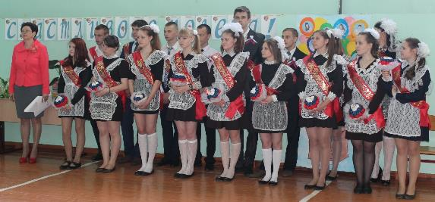
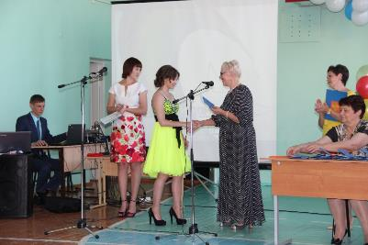
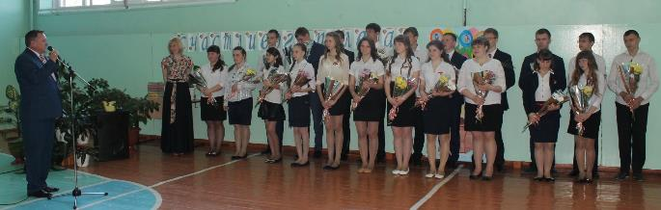
VII место – школьные традиции
Последние звонки, выпускные вечера – 90

Slide 6
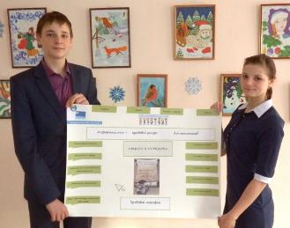
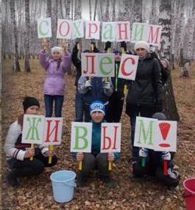
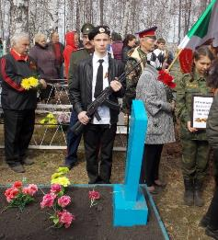
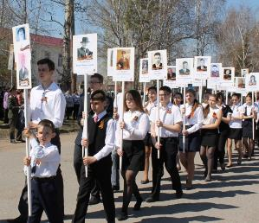
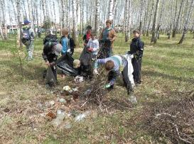
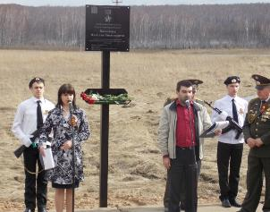
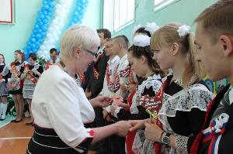
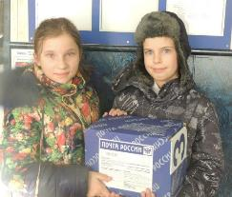
93
VI место – Акции

Slide 7
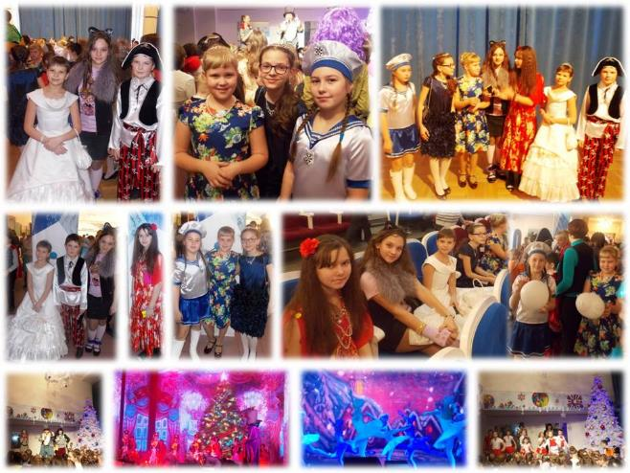
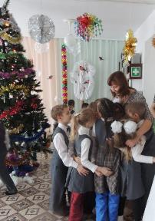
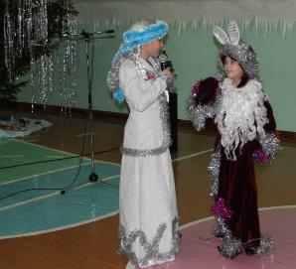
99
V место – Новогодние мероприятия
Губернаторская ёлка
Поздравления
Выступления

Slide 8
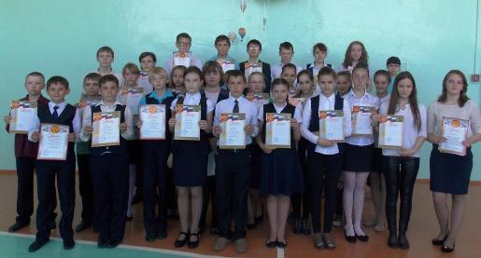
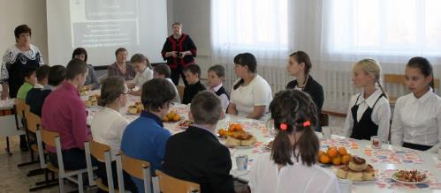
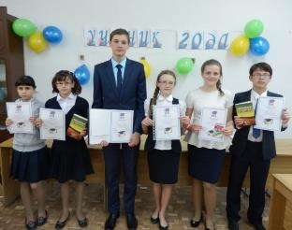
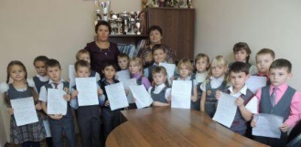
IV место – школьные традиции
135
Конкурсы «Ученик года», «Класс года» - 54
Торжественная линейка, посвящённая окончанию учебного года – 51
Приём у директора школы - 30

Slide 9
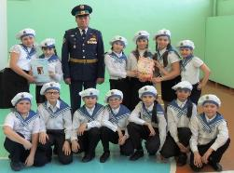
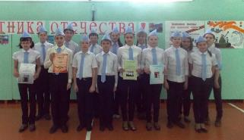
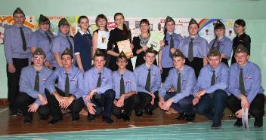
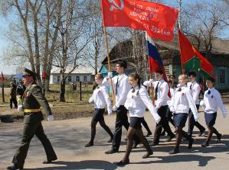
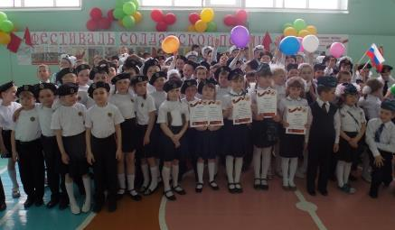
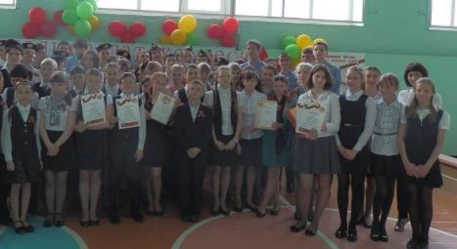
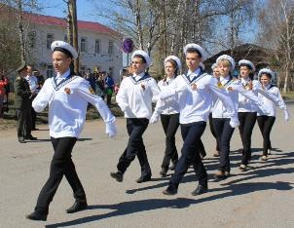
III место – Фестиваль солдатской песни, турнир «Патриот», празднование 9 Мая
153

Slide 10
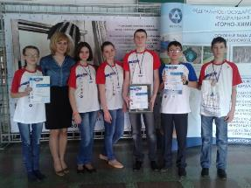
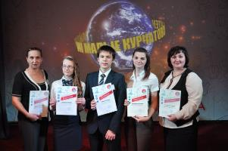
II место – интеллектуальные конкурсы
188
Всероссийская олимпиада школьников - 52
Дистанционные олимпиады, конкурсы - 101
НОУ, Курчатовские чтения - 35
Муниципальный этап Всероссийской олимпиады школьников по 17 учебным предметам
18 победителей принесли в зачет 26 победных мест, что составило 67% от всех победителей в районе.
19 призеров, получивших 45 призовых мест, составили 67% от количества призеров по району.

Slide 11
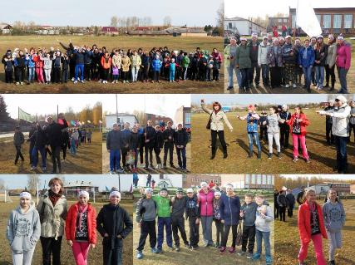
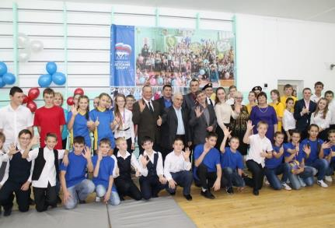
I место – Здоровый образ жизни!
385
Спортивные турниры и соревнования – 109
Кросс нации и Всероссийский день ходьбы – 79
Открытие спортивного зала - 50
Президентские состязания – 48
ФСК «Юность, клуб выходного дня – 41
Районный фестиваль здорового образа жизни - 38
Всероссийский спортивный комплекс ГТО - 20

Slide 12


Рейтинг школьных событий глазами учеников
Прошел еще один год...
Сохранились традиции, произошли новые события…

